Slide 1




Slide 2







Slide 3


Slide 4
Dự án “Làm xanh trường lớp”
Số lượng cây xanh nhóm mang đến để trang trí hoặc trồng ở vườn trường.
Tên các loại cây các bạn mang đến.
Các hoạt động chăm sóc cây.
Kết quả của dự án.
Nói cảm nhận của em khi tham gia dự án “Làm xanh trường lớp”

Slide 5



Các nhóm báo cáo

Slide 6


Slide 7

Vẽ tranh/cắt, dán với chủ đề “Ngôi trường thứ hai” mà em mơ ước và sáng tác một khẩu hiệu để tuyên truyền tới các bạn khác.

Slide 8
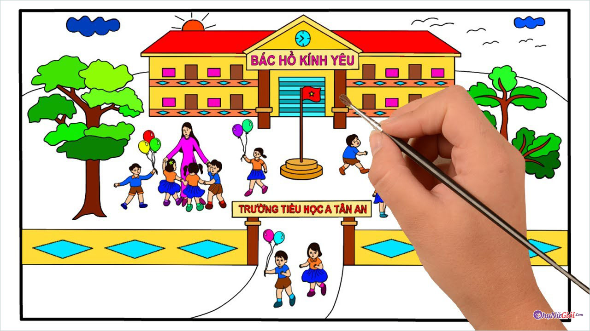

Slide 9


